Slide 1
«Внедрение мотивационных механизмов повышения квалификации педагогов, реализация задач, обозначенных в Национальной системе профессионального роста педагогических работников»
Попова Татьяна Николаевна,
заместитель заведующей
МБДОУ д/с №4

Slide 2
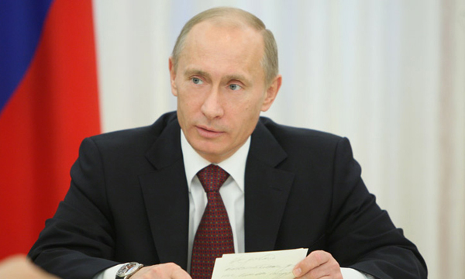
Заседание Государственного совета
Российской Федерации 23 декабря 2015г.
Создание достойной мотивации для учителей, условий для их постоянного самосовершенствования, для повышения квалификации сегодня становятся ключевым фактором развития всей системы общего образования.
В.В. Путин

Slide 3
Мониторинг организационно-педагогический условий, обеспечивающих благоприятную мотивационную среду в ДОУ. Методы мотивации персонала в МБДОУ д/с №4:
Административные
Экономические
Социально-психологические

Slide 4
Формы стимулирования мотивации
Материальные
Нематериальные, духовные
Материально-денежные
Моральные

Slide 5
Модель управления МБДОУ д/с №4
I уровень
СТРАТЕГИЧЕСКИЙ (сочетание единоначалия и коллегиальности)
Заведующая (персональная ответственность
Совет МБДОУ
Педагогический совет
Органы самоуправления
Общее собрание членов трудового коллектива
II уровень
заместитель руководителя, завхоз, Профсоюзный комитет
Родительский комитет группы
Родительское собрание группы
III уровень
педагоги, специалисты, обслуживающий персонал

Slide 6
Анализ педагогического состава по возрастным категориям:
30 - 40 лет – 4 – (28,6 %);
40 – 50 лет – 8 – (57,2%); старше 50 лет – 2 – (14,2%).

Slide 7
Анализ педагогического коллектива Педагогический коллектив из 14 педагогов. 10 воспитателей, музыкальный руководитель, инструктор по физкультуре, педагог - психолог, учитель – логопед.

Slide 8
Анализ педагогического состава
по педагогическому стажу:
до 5 лет – 4 – 28,6 %; 5-10 лет – 3 – 21,4%;
10 - 20 лет – 3 - 21,4%; более 20 лет – 4– 28,6 %.

Slide 9
Уровень квалификации:
Всего аттестовано | Высшая квалифика- ционная категория | Первая квалифика- ционная категория | Соответствие занимаемой должности | Не аттестованы
13 – 92,8% | 3 – 21,4% | 3 – 21,4% | 7 – 50% | 1 – 7,2%

Slide 10
Результаты анкетирования «Оценка мотивации сотрудников ОУ», по Лепешовой Е.М:
47% -возможность самореализации и развития, хорошие отношения в коллективе;
23, % - признание со стороны руководства;
25 % - разумность требований руководства;
5% - возможность получать более высокую зарплату, социальные гарантии.

Slide 11
Мероприятия по совершенствованию системы мотивации в МБДОУ: - структурировать форму работы с молодыми специалистами, разработав программу «Наставничество; - разработать модель внутрикорпоративного повышения квалификации

Slide 12
«Единственная возможность
заставить человека сделать что-либо
– это сделать так,
чтобы он сам захотел сделать это»
Дейл Карнеги
Спасибо за внимание.

